Slide 1
ВЕСЕЛА АБЕТКА
ЗНАЙОМСТВО З ВІДКРИТИМИ СКЛАДАМИ
Ознайомлення дітей середнього дошкільного віку з буквами за методикою Л. Шелестової
1 частина
Підготувала: вихователь Безкровна Л. М.

Slide 2
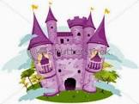
Я ПОБАЧИВ ГАРНИЙ ДІМ.
ХТО ЖИВЕ У ДОМІ ТІМ?
ЗДОГАДАЛИСЬ, МАБУТЬ, -
В НЬОМУ ЛіТЕРИ ЖИВУТЬ.
( І. Січовик)

Slide 3

ЙШОВ БАРАНЧИК З НАМИ В ЛІС,
НА РОГАХ ТРАВИЧКУ НІС.
МИ ВИВЧАЄМ БУКВУ “БЕ”,
Й ВІН ЗА НИМИ “БЕ-БЕ-БЕ!”
(В. Гринько)

Slide 4

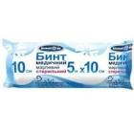
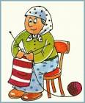
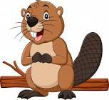
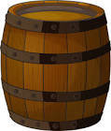

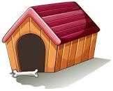

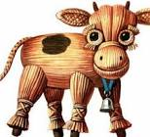
БИЧОК СОБАКА БЕРІЗКА БОБЕР БОЧКА БУДКА БАБУСЯ БИНТ БІЛКА
ЗАВДАННЯ: НАЗВІТЬ, ЩО ЗОБРАЖЕНО НА КАРТИНКАХ ТА ЗНАЙДІТЬ У СЛОВАХ СКЛАДИ З БУКВОЮ Б ТА КАРТИНКУ

Slide 5
СОНЕЧКО В ТРАВІ ЗІЙШЛО,
УСМІХНУЛОСЬ, РОЗЦВІЛО.
ЗГОДОМ СТАЛО БІЛЕ – БІЛЕ,
І ЗА ВІТРОМ ПОЛЕТІЛО.

Slide 6
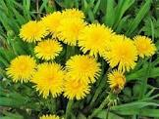
КУЛЬБАБКА завдання: знайдіть у слові кульбабка букву Б

Slide 7
СТРІМКО ВИБІГЛИ НА ГОРУ
ДВІ ПОДРУЖКИ БІЛОКОРІ,
ДОЩИК ЇМ ПОЛОЩЕ КІСКИ,
ЗВУТЬ ПОДРУЖОК ЦИХ…

Slide 8

БЕРіЗКИ завдання: де стоїть буква Б - на початку, всередині чи вкінці слова?

Slide 9
САМ ПУСТИЙ, ГОЛОС ГУСТИЙ,
ДРІБ ВИБИВАЄ, ДІТЕЙ ЗБИРАЄ.

Slide 10

БАРАБАН завдання: взявши барабан, побарабаньте у нього, промовляючи склади з буквою Б
БА БО БУ БЕ БИ Бі

Slide 11

БУКВА В ТАКА ЦІКАВА
СТОВПЧИК ВВЕРХ,
ДВІ ДУЖКИ СПРАВА,
ТАК В АЛФАВІТІ ЖИВЕ.
ВСІМ ВІДОМА БУКВА В.

Slide 12

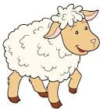
ба ве бу бі во ви би ва завдання: для білочки та вівці потрібно підібрати склади та прочитати їх

Slide 13
ВОРОНА БУКВАР ВИЛА ВіТЕР СКОВОРОДА ВЕЧіР СОВА ВЕРБА ВУЛИК ВЕДМіДЬ ВіСіМ СЛОВА завдання: знайдіть у словах склади з буквою В та визначте їх місце у слові

Slide 14
ЧЕРВОНЕНЬКА І СМАЧНЕНЬКА
ДУЖЕ З ВИГЛЯДУ ГАРНЕНЬКА,
І БОКИ В НЕЇ ПИШНІ,
ЛІТОМ СМАЧНО ЇСТИ…

Slide 15
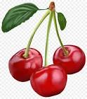
ВИШНі завдання: виліпити із солоного тіста букву В
(переверніть її, щоб вона була схожа на вишні)

Slide 16
ХОДИТЬ ХМУРО МІЖ ДУБАМИ,
ХИЖО КЛАЦАЄ ЗУБАМИ.
ВЕСЬ, ЯК Є , - ЖОРСТОКА ЛЮТЬ,
ОЧІ ТАК ЇЇ І ЛЛЮТЬ.
ЗАЧАЇВСЯ, ОСЬ ПРИМОВК,
ГРІЗНИЙ ЗВІР ЦЕЙ ЗВІСНО…

Slide 17
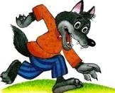
ВОВК
ГРА “ЗГАДАЄМО НАЗВИ КАЗОК” завдання: викладемо із насіння склад ВО та додамо букву В (читаємо ВОВ *)

Slide 18

СКЛАСТИ СЛОВО ПОМАГА
БУКВА “ГЕ”, ЯК КОЧЕРГА.
ПЕСИК ГАВЧИК СЛОВО СКЛАВ,
ПРОКАЗАВШИ: “ГАВ-ГАВ-ГАВ!”
(В. Гринько)

Slide 19
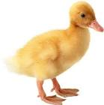
ЗАСПІВАЄМО ПІСЕНЬКУ РАЗОМ З ГУСЕНЯМ
ГА-ГА-ГА ГО-ГО-ГО ГУ-ГУ-ГУ ГЕ-ГЕ-ГЕ ГИ-ГИ-ГИ Гі-Гі-Гі

Slide 20
ЖОВТОБОКИЙ КАРАПУЗ
ЙШОВ ГОРОДОМ ТА Й ЗАГРУЗ,
БО НАСІННЯ СТІЛЬКИ МАЄ,
ЩО АЖ БОКИ РОЗДИМАЄ,
ЧЕРЕЗ ТЕ Й ЗАГРУЗ…
(Г.Храпач)

Slide 21
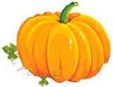
ГАРБУЗ завдання: знайдіть у слові раніше вивчені склади
(підказка: ГА БУ)

Slide 22

БУКВА Д, НЕНАЧЕ ДІМ,
ВИСОЧЕННИЙ ДАХ НА НІМ.

Slide 23
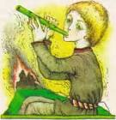
ЗАВДАННЯ: ВІЗЬМЕМО ДУДОЧКУ ТА ЗАГРАЄМО НА НІЙ, ПРИ ЦЬОМУ ВИМОВЛЯЮЧИ ПО ЧЕРЗІ СКЛАДИ
ДА ДО ДУ ДЕ ДИ Ді

Slide 24
Я НА СОНЦІ СОНЦЕМ СЯЮ.
РОДИЧІВ БАГАТО МАЮ.
ГАРБУЗОВУ ГОСПОДИНЮ
УСІ ЗНАЮТЬ. ХТО Я?...
ЗАВДАННЯ: ЗНАЙДІТЬ У ЗАГАДЦІ БУКВУ Д;
ПОЧИТАЙТЕ СКЛАДИ З БУКВОЮ Д

Slide 25
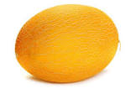
ДИНЯ завдання: викладемо із паличок букву Д

Slide 26
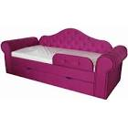

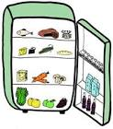
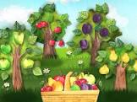
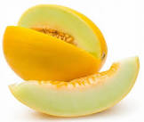

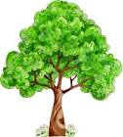
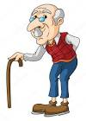
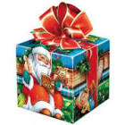

дельфін диня дитина дерево дудочка диван садок подарунок дідусь холодильник

Slide 27
ва бі га да ва ба да во га ба ва да завдання: підберіть за кольором склади та прочитайте слова, що утворилися.

Slide 28

БУКВА Ж – НЕНАЧЕ ЖУК,
ЩО ПОТРАПИВ НАМ ДО РУК.
ХОЧ ЛИСТОЧКІВ Ж НЕ ЇСТЬ,
ТА КІНЦІВОК МАЄ ШІСТЬ.

Slide 29
ТАКА ВЕЛИКА ДОВГОШИЯ,
І ВИЩА ЗА НАЙБІЛЬШУ ШАФУ.
ТАКА РОЗУМНА І КРАСИВА
У ЗООПАРКУ Є…

Slide 30
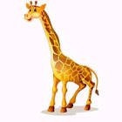
ЖИРАФА

Slide 31

ЗАСПІВАЄМО ПІСЕНЬКУ ДЛЯ ЖУЧКІВ, ПРОМОВЛЯЮЧИ ПО ЧЕРЗІ СКЛАДИ З БУКВОЮ Ж
ЖА ЖО ЖУ
ЖЕ ЖИ Жі

Slide 32

бе жа же бі жи бу бо жу би жі жо ба завдання: підберіть написані склади – жа, же, жи жі, жо, жу, же для жирафи, а для білочки – ба, бо бу, бе, би, бі

